Slide 1
Особенности ЕГЭ 2021 Правила для участников единого государственного экзамена

Slide 2
Педсовет по допуску до ГИА 22 мая
допускаются обучающиеся, имеющие
удовлетворительные годовые отметки по всем учебным предметам за 10 и 11 классы,
«зачет» по итоговому сочинению,
в полном объеме выполнившие индивидуальный учебный план.

Slide 3
ГИА проводится в форме ЕГЭ по предметам:
Предметы по выбору:
Литература
География
Физика
Химия
Биология
Информатика и ИКТ
Обществознание
История
Иностранные языки
Письменная часть - (80 баллов)
Устная часть(20 баллов), можно сдавать без устной части
Обязательные предметы:
Русский язык
Математика
Можно выбрать только один уровень:
базовый или профильный
Заявление подает учащийся
До 1 февраля 2021 года
в школе

Slide 4
Перечень предметов определяется выпускником самостоятельно
в соответствии с Перечнем вступительных испытаний,
который будет утвержден приказом Минобрнауки и
вывешен на сайтах ВУЗов не позднее 1 октября 2020 года
Минимальные баллы и необходимые проходные баллы ЕГЭ будут определены посредством калькулятора проходных баллов.

Slide 5
Информация для учащихся с ограниченными возможностями здоровья (ОВЗ)
Обучающиеся, выпускники прошлых лет с ОВЗ при подаче заявления предъявляют копию рекомендаций психолого-медико-педагогической комиссии (ПМПК).
Обучающиеся, выпускники прошлых лет дети-инвалиды и инвалиды - оригинал или заверенную в установленном порядке копию справки, подтверждающей факт установления инвалидности, выданной федеральным государственным учреждением медико-социальной экспертизы (далее – Справка ФГУ МСЭ). В заявлении обучающиеся указывают специальные условия, учитывающие состояние их здоровья, особенности психофизического развития.
Важно! Заявить о спецрассадке на ЕГЭ необходимо
также до 1 февраля
Нужна медицинская справка!

Slide 6
Информация для учащихся с ограниченными возможностями здоровья (ОВЗ)
Обучающиеся с ограниченными возможностями здоровья, обучающиеся дети-инвалиды и инвалиды по образовательным программам среднего общего образования могут добровольно выбрать форму ГИА (единый государственный экзамен (ЕГЭ) или государственный выпускной экзамен (ГВЭ)). Результаты ГВЭ, в отличие от результатов ЕГЭ, не учитываются при поступлении в вузы, а засчитываются только как итоги государственной итоговой аттестации. Поступить в вуз обучающиеся, сдававшие ГВЭ, смогут по результатам вступительных испытаний, форму и перечень которых определяются образовательной организацией высшего образования. Обучащиеся с ОВЗ сдают экзамен в специализированной аудитории, где им создаются специальные условия, необходимые по медицинским показаниям, подтвержденными документально. Продолжительность экзамена для данных лиц увеличивается на 1,5 часа (за исключением ЕГЭ по иностранным языкам (раздел "Говорение"). Продолжительность ЕГЭ по иностранным языкам (раздел «Говорение») увеличивается на 30 минут. Подробнее здесь

Slide 7
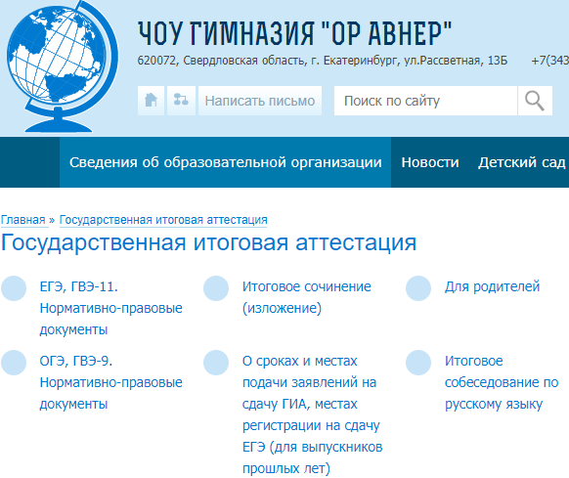
Вся необходимая информация находится на сайте школы в разделе «Государственная итоговая аттестация» 11 классы

Slide 8
видеонаблюдение
Видеонаблюдение нужно и для родителей. Они могут зарегистрироваться в качестве наблюдателей и посмотреть, что экзамен прошел без нарушений.

Slide 9
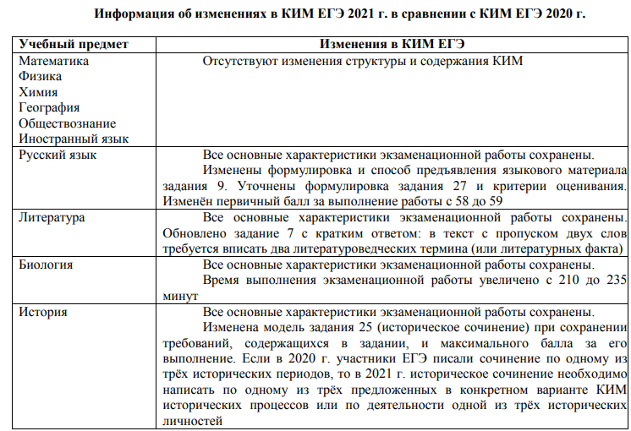
Изменения в КИМ 2021 года

Slide 10
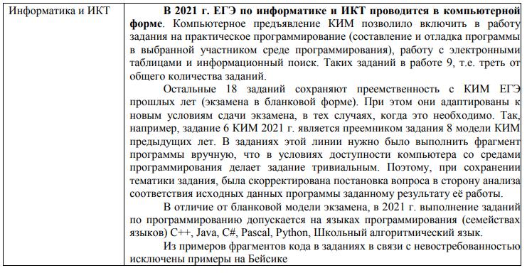
Изменения в КИМ 2021 года

Slide 11
Демоверсии по всем предметам, особенности формулировок тем итогового сочинения на сайте ФИПИ
Утверждены тематические направления итогового сочинения 2020/21 учебного года:
1. Забвению не подлежит 2. Я и другие 3. Время перемен 4. Разговор с собой 5. Между прошлым и будущим: портрет моего поколения
Итоговое сочинение - допуск к ГИА
Комментарии к темам итогового сочинения 2021 года
Демоверсии, спецификации, кодификаторы

Slide 12
Предметы | Продолжительность
Математика (профиль), физика, литература, информатика и ИКТ, обществознание, история | 235 минут | 3 часа 55 минут
Русский язык, химия, биология | 210 минут | 3 часа 30 минут
Математика(база), география, иностранные языки(кроме раздела «Говорение») | 180 минут | 3 часа
Ин.яз. Говорение | 15 минут

Slide 13
во время экзамена запрещается:
Наличие и использование средств связи, электронно-вычислительной техники, фото, аудио и видеоаппаратуру, справочных материалов, письменных заметок и иных средств хранения и передачи информации
Вынос из аудиторий и ППЭ КИМов в бумажном и электронном виде, их фотографирование
разговоры, вставания с мест, пересаживания,
обмен любыми материалами и предметами, оказание содействия другим участникам ЕГЭ
пользование справочными материалами кроме тех, которые находятся в КИМах,
хождение по ППЭ во время экзамена без сопровождения;
Пользование указанными материалами и средствами запрещено как в аудитории, так и во всем ППЭ на протяжении всего экзамена.
Примечание. При нарушении настоящих требований и отказе в их соблюдении организаторы совместно с уполномоченным представителем ГЭК вправе удалить участника ЕГЭ с экзамена с внесением записи в протокол проведения экзамена в аудитории с указанием причины удаления. На бланках проставляется метка о факте удаления с экзамена.

Slide 14
Особенности организации работы ППЭ
Вход участников ГИА в ППЭ с 09.00 по м.в.
Вход в ППЭ обозначен стационарным металлоискателем.
В случае использования переносных металлоискателей входом в ППЭ определяется место проведения работ с использованием указанных металлоискателей, все аудитории оборудованы видеонаблюдением
В случае проведения ЕГЭ по иностранным языкам с включенным разделом «Говорение» черновики
не выдаются
Отдельные инструкции для участника ЕГЭ
по устной части ЕГЭ по иностранному языку и по печати КИМ в ППЭ
Место для хранения личных вещей участников ГИА до входа в ППЭ
Организаторы проверяют комплектность оставленных на рабочем столе участником ЕГЭ экзаменационных материалов и черновиков при выходе из аудитории
Член ГЭК контролирует организацию входа участников ЕГЭ в ППЭ
Печать КИМ осуществляется в аудитории в присутствии участников ЕГЭ
Время выхода из аудитории фиксируется в специальной ведомости
Notes:
14

Slide 15
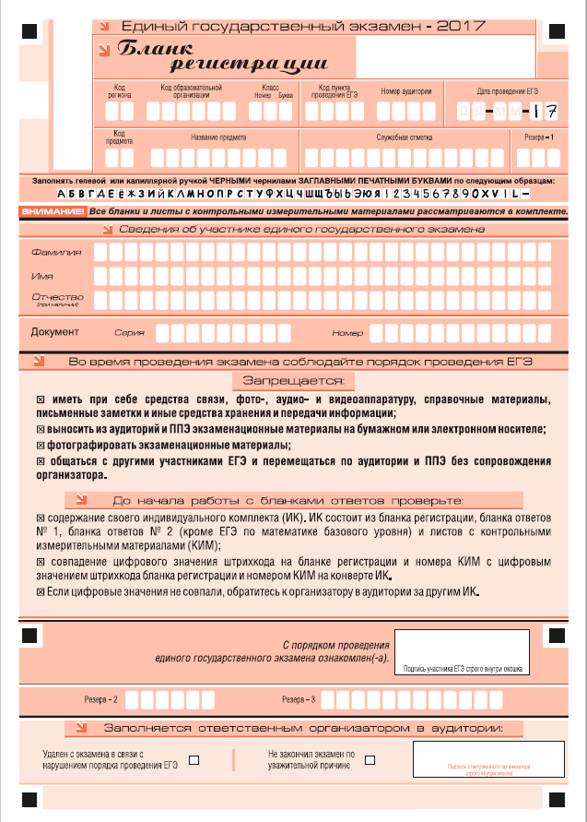

Slide 16
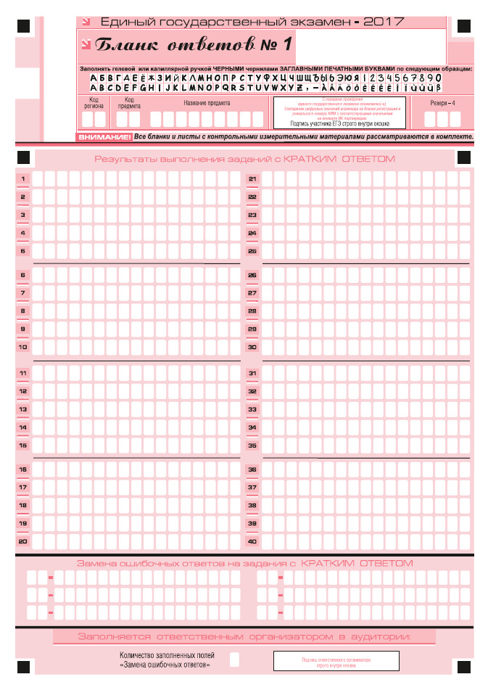
нельзя допускать случайных пометок, клякс, полос размазанных чернил
Если не удалось избежать случайных пометок, их следует заменить в области "Замена ошибочных ответов на задания с кратким ответом» на те ответы, которые участник ЕГЭ считает правильными

Slide 17
2
,
3
Краткий ответ можно давать только в виде слова, одного целого числа или комбинации букв и цифр, если в инструкции по выполнению работы не указано, что ответ можно дать с использованием запятых для записи ответа в виде десятичной дроби или в виде перечисления требуемых в задании пунктов. Каждая цифра, буква, запятая или знак минус (если число отрицательное) записывается в отдельную клеточку, строго по образцу из верхней части бланка. Не разрешается использовать при записи ответа на задания типа B никаких иных символов, кроме символов кириллицы, латиницы, арабских цифр, запятой и знака дефис (минус).

Slide 18
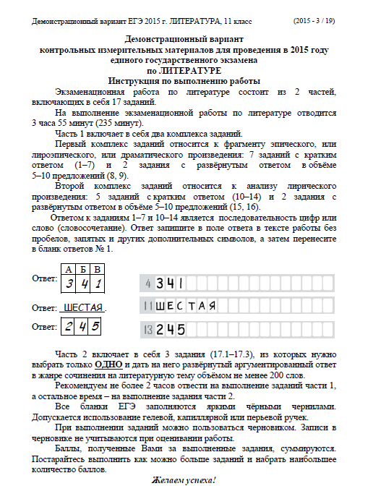
Внимательно прочитайте
инструкцию
по выполнению работы,
а также инструкции перед
заданиями как записывать ответ
Перед группами заданий всегда
есть информация, в какой
бланк записывать ответы

Slide 19
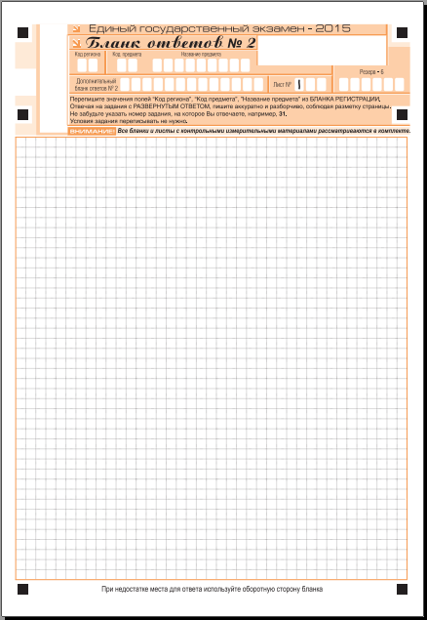
№15
Текст решения
Ответ:
№16
Текст решения
Ответ:

Slide 20
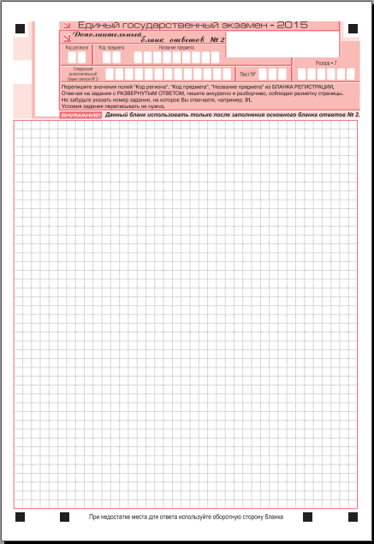
При нехватке места для записи ответов на задания части С в бланке ответов № 2 участник ЕГЭ может попросить у организатора в аудитории дополнительный бланк ответов № 2;
организатор, выдавая дополнительный бланк ответов № 2, вписывает его номер (размещенный под штрих кодом) в специально отведенное поле в основном (предыдущем бланке ответов № 2);
участник ЕГЭ имеет право затребовать неограниченное количество дополнительных бланков № 2; черновиков
ответы, внесенные в дополнительный бланк ответов № 2, будут проверяться только в том случае, если основной бланк ответов № 2 заполнен полностью. В противном случае, ответы, внесенные в дополнительный бланк ответов № 2, оцениваться не будут.

Slide 21
Участник ЕГЭ имеет право подать апелляции:
о нарушении установленного порядка проведения ЕГЭ - в день экзамена после сдачи бланков ЕГЭ до выхода из ППЭ;
о несогласии с выставленными баллами (отметками) по ЕГЭ - в течение двух рабочих дней после официального объявления результатов экзамена и ознакомления с ними;
Примечание. Конфликтной комиссией не принимаются апелляции по вопросам:
содержания и структуры КИМов;
связанным с нарушением участником ЕГЭ настоящих Правил или «Правил заполнения бланков ЕГЭ».

Slide 23
ПЕРЕСДАЧА ЕГЭ

Slide 24
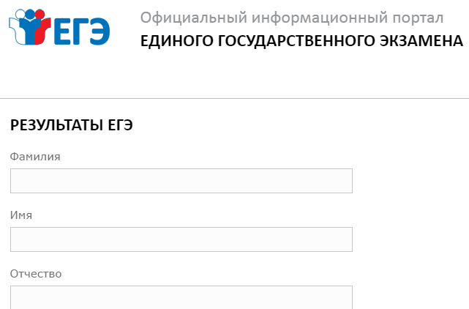
Ознакомление с результатами ЕГЭ
Через портал http://check.ege.edu.ru/
по паспорту
Результаты экзаменов действительны 4 (четыре) года следующих за годом получения таких результатов.

Slide 25
Итоговое сочинение 2020-2021 направления тем
1. Забвению не подлежит 2. Я и другие 3. Время перемен 4. Разговор с собой 5. Между прошлым и будущим: портрет моего поколения
участники подают заявление не позднее ,
чем за две недели до начала проведения
итогового сочинения (изложения).
Подробнее на сайте ФИПИ в разделе «Итоговое сочинение»

Slide 26
Итоговое сочинение 2021 Даты проведения
Первая среда декабря
Переписать можно:
Первая среда февраля, первая рабочая среда мая
Время написания – 3 часа 55 минут.

Slide 27
Итоговое сочинение 2020-2021 Критерии оценки
Сочинение оценивается по пяти критериям:
соответствие теме;
аргументация, привлечение литературного материала;
композиция;
качество речи;
грамотность.
Проверяют сочинения (изложения) Комиссии образовательных организаций или экспертные комиссии, созданные на муниципальном/региональном уровне.
Подробнее на сайте ФИПИ в разделе «Итоговое сочинение»

Slide 28
Репетиционные работы в формате ЕГЭ
Русский язык, математика – 1-2 раза в четверть
Итоговое сочинение – 1-2 раза
Предметы по выбору – 1 раз в четверть

Slide 29
Итоговая оценка в аттестат
Итоговые отметки определяются как среднее арифметическое
полугодовых и годовых отметок
обучающегося за каждый год обучения по
образовательной программе среднего общего образования
и выставляются в аттестат
целыми числами в соответствии с правилами математического округления.
Золотой медалью «За особые успехи в учении» награждаются прошедшие государственную (итоговую) аттестацию выпускники, имеющие аттестат с отличием (все итоговые отметки «отлично»)
Результат ЕГЭ – оценивается в баллах по 100 балльной шкале
Победители и призеры заключительного этапа
Всероссийской олимпиады школьников
– "отлично" по общеобразовательному предмету,
соответствующему профилю олимпиады

Slide 30
Поступление в ВУЗы (сроки примерные)
25 июня - начало приема документов
25 июля - окончание приема документов
29 июля – окончание приема оригиналов аттестатов для лиц без вступительных испытаний
3 августа - завершение представления оригинала аттестата (первый этап)
6 августа - завершение представления оригинала аттестата (второй этап)

Slide 31
2 этапа зачисления
зачисление без вступительных испытаний, на места в пределах квоты приема лиц, имеющих особые права, на места в пределах квоты целевого приема;
первый этап зачисления по общему конкурсу - зачисление на 80 процентов конкурсных мест по общему конкурсу. Если указанное количество мест составляет дробную величину, осуществляется округление в большую сторону;
второй этап зачисления по общему конкурсу - зачисление на 100 процентов конкурсных мест по общему конкурсу.

Slide 32
Прием документов, необходимых для поступления
Вправе подать документы
Не более , чем в 5 организаций
Не более, чем по 3 специальностям

Slide 33
баллы начисляются за следующие индивидуальные достижения:
а) наличие статуса чемпиона и призера Олимпийских игр, Паралимпийских игр и Сурдлимпийских игр, чемпиона мира, чемпиона Европы, победителя первенства мира, первенства Европы по видам спорта, включенным в программы Олимпийских игр, Паралимпийских игр и Сурдлимпийских игр, наличие серебряного и (или) золотого значка, полученного за результаты сдачи норм физкультурного комплекса "Готов к труду и обороне", - при поступлении наобучение по специальностям и направлениям подготовки, не относящимся к специальностям и направлениям подготовки в области физической культуры и спорта;
б) наличие аттестата о среднем общем образовании с отличием;
в) осуществление волонтерской (добровольческой) деятельности (если с даты завершения периода осуществления указанной деятельности до дня завершения приема документов и вступительных испытаний прошло не более четыре лет);
г) участие и (или) результаты участия поступающих в олимпиадах (не используемые для получения особых прав и (или) преимуществ при поступлении на обучение по конкретной совокупности условий поступления) и иных интеллектуальных и (или) творческих конкурсах, физкультурных мероприятиях и спортивных мероприятиях, проводимых в целях выявления и поддержки лиц, проявивших выдающиеся способности;
д) выставленная организацией высшего образования оценка за итоговое сочинение в выпускных классах организаций, реализующих образовательные программы среднего общего образования (в случае представления поступающим указанного сочинения).
45. По решению организации высшего образования баллы за индивидуальные достижения, указанные в подпунктах "в" и "г" пункта 44 Порядка, могут не начисляться

Slide 34
Ограничения для лиц, имеющих в соответствии с законодательством РФ право на льготное поступление
без вступительных испытаний
вне конкурса при условии успешного прохождения вступительных испытаний
либо преимущественное право при зачислении
пользоваться данным правом только в одно из имеющих государственную аккредитацию вузов на одно направление

Slide 35
Кратко Процедура ЕГЭ
Сбор у здания Гимназии «Ор Авнер» в 8-30, дорога в сопровождении кл.рук.
Прибытие в ППЭ,
вход в ППЭ по паспортам, сообщают № аудитории и № места
Сбор у таблички с № аудитории, ждет организатор
В сопровождении организатора проход в аудиторию
Инструктаж в аудитории
Получение и проверка качества печати и целостности КИМ
Заполнение бланков регистрации
Выполнение работы и заполнение бланков ответов ЕГЭ
Подача апелляции по процедуре ЕГЭ (до выхода из ППЭ)
Сдача всех бланков, черновиков, выход из аудитории
Встреча с кл. рук. в специально-отведенном месте
Выход из ППЭ

